Slide 1
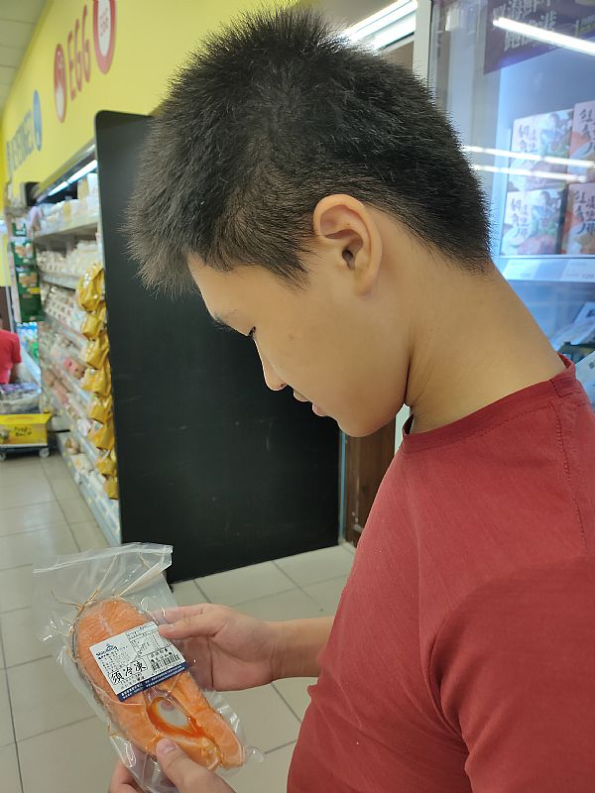
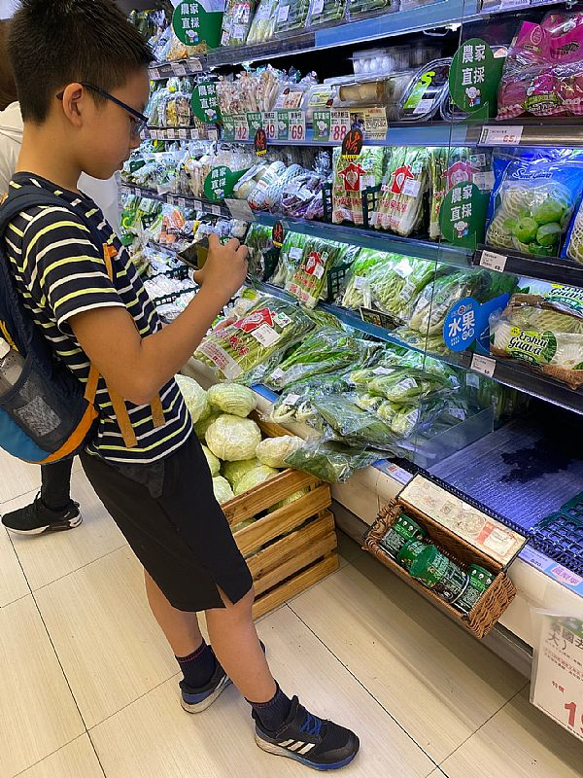
民眾對於商品認證的購買意願及野生捕撈漁業產品認證態度之研究
漁你有約隊
沈祐睿 蔡松霖

Slide 2
研究動機
國小時做的鏢漁業小論文，發現背後有許多漁業捕撈問題，進而影響海鮮產品的品質。
野生捕撈的海鮮沒有認證制度。
民眾在消費的過程中，無形的傷害了海洋生態。

Slide 3
研究目的
(一)了解目前農漁牧業商品標示現況
(二)了解民眾對於標章或產銷履歷產品的消費行為
(三)了解民眾對於野生捕撈漁業標章制定的態度與看法

Slide 4
研究流程
研究流程
1. | 2. | 3. |  | 4.
決定主題 決定研究目的 | 文獻資料 蒐集與整理 | 田野調查法 在不同類型的賣場拍攝該賣場各類型食品的認證標章及產銷履歷，以了解目前農漁牧業商品標示現況。 | 問卷調查法 發想民眾對於認證標章及產銷履歷的認識及購買意願問卷題目並發放問卷。 | 研究結果整理 研究建議

Slide 5
田野調查法
問卷調查法
日期：109年寒假
研究對象：花蓮五家賣場
實施方式：現場調查新鮮
冷藏/冷凍商品標章
結果：
發現農產與肉產品標章較
多，漁產品很少，且多為
養殖漁業產品。
日期：109年5月
研究對象：一般民眾
實施方式：隨機取樣
結果：
線上問卷共取得有
效問卷314份。
研究方法

Slide 6
田野調查法研究對象
賣場名稱 | 愛買 | 家樂福 | 全聯 | 統冠 | 花蓮農會超市
圖片
規模 | 大型賣場 | 大型賣場 | 中型賣場 | 中型賣場 | 中型賣場
所在區域 | 全臺皆有 設點 | 全臺皆有 設點 | 全臺皆有 設點 | 花蓮縣 台東縣 | 花蓮縣

Slide 7
田野調查法研究結果
賣場名稱 | 愛買 | 家樂福 | 全聯 | 統冠 | 農會超市 | 合計
圖片
農產品 標章 | 2個 | 2個 | 6個 | 0個 | 0個 | 10個
肉類產品 標章 | 0個 | 6個 | 3個 | 0個 | 2個 | 11個
海鮮產品 標章 | 1個 | 2個 | 1個 | 0個 | 0個 | 4個

Slide 8
問卷調查法研究對象
回收問卷314份
基本資料：
1.性別
男 96位 30.6% |  |  | 女 218位 69.4%
2.年齡
20歲(含)以下 11位 3.5% | 21~30歲 48位 15.3% | 31~40歲 96位 30.6% | 41~50歲 110位 35% | 51~60歲 44位 14% | 61歲(含)以上 5位 1.6%
3.目前居住縣市
北部地區 63位20.1% | 中部地區 34位10.8% | 南部地區 10位3.2% | 東部地區 206位 65% | 外島地區 0位 0% | 香港 1位 0.3%
線上問卷
民眾對於海鮮認證標章及產銷履歷的認識，與購買意願問卷調查

Slide 9
民眾對於標章或產銷履歷產品的消費行為
問卷調查法研究結果-1
1.請問您最常到哪個場所購買海鮮產品？
漁港或魚場 27位(8.6%) | 傳統市場 146位(46.5%) |  | 大賣場 35位(11.1%) |  | 生鮮超市 90位(28.7%) |  | 網購 9位(2.9%) | 團購 3位(1%)
其他:(1)食品冷凍廠、(2)水產批發商、(3)火鍋店、(4)自己抓各1位(0.3%)。
2.承上題，會讓您在此處購買海鮮產品的原因是什麼？(複選)
環境乾淨 106位(13.2%) |  | 食品具有標章或履歷認證 74位(9.2%) |  | 食品新鮮 179位(22.4%) |  | 價格便宜 91位(11.3%) |  |  | 離住家近 144位(18%)
交通便利 83位(10.3%) |  | 停車方便 64位(8%) |  | 家人(自己)喜好25位(3.1%) |  | 可自備環保餐具承裝 19位(2.4%)
其他：(1)方便 7位(0.9%)、(2)價格透明 2位(0.3%)、(3)購買習慣 2位(0.3%)、(4)服務好、(5)商譽良好 、(6)才知道那是什麼海鮮、(7)跟攤販熟識、(8)選擇性較多、(9)想吃的種類居住地貨源少各1位(0.1%)。
近五成民眾最常到傳統市場購買海鮮
大多數人選擇購買海鮮商場的原因是食品新鮮 、離住家近和環境乾淨

Slide 10
問卷調查法研究結果-1
民眾對於標章或產銷履歷產品的消費行為
3.您是否認為所有通路所販售的海鮮，都應該具有清楚的「產銷履歷或標章認證」？
是 260位(82.8%) |  |  |  |  |  | 否 54位(17.2%)
4.承上題，會讓您有這樣想法的原因？(複選)
海鮮產品應該要明確標示來源或標章認證，比較安心 258位(63%) |  | 海鮮產品多數直接從漁港進貨，應該較新鮮 86位(21.1%) |  |  | 海鮮產品有放在碎冰上保存，不需擔心 18位(4.5%) |  |  | 海鮮產品貨量充足容易挑選比較，不需擔心 31位(7.7%)
其他：(1)有困難 7位1.7%、其他項目各１位(0.2%)：(2)不用所有產品都需要認證、(3)有心做假的業者還是能規避、(4)讓消費者認識漁獲與漁法的關聯以及對於環境帶來的衝擊程度、從哪來？用什麼漁法抓魚？(5)提供選擇、(6)不會特別注意、(7)市場都沒有、(8)海鮮是流動的來源標章呈現的地點如何確定？除非是分出人工養殖及野外捕捉、(9)標章可信度不足、(10)有產銷履歷制度，對現在不了解漁業環境的消費者來說是較容易取得海鮮產品來源資訊的方式，但另一方面如能認識的更多，在當地漁產直接購買非瀕臨絕種海鮮產品就更好，也可減少制度推行的繁瑣流程及包裝貼標的浪費、(11)能清楚了解這些魚的來歷，避免購買渾獲率較高的漁法。
有八成民眾認為所有通路所販售的海鮮，都應該具有清楚的產銷履歷或標章認證
有六成民眾認為海鮮產品應該要明確標示來源或標章認證，比較安心

Slide 11
民眾對於標章或產銷履歷產品的消費行為
問卷調查法研究結果-1
5.您在選購食品是時，會特別選購有標示「標章或產銷履歷」的食品嗎？
絕對會選購 44位(14％) |  |  | 經常會選購 136位(43.3％) |  |  | 偶爾會選購 133位(42.4％) |  |  | 絕對不會選購 1位(0.3％)
6.承上題，什麼原因會影響您選擇是否要購買具有標章認證或產銷履歷的產品？（複選）
經過認證的產品安全性較高 225位(33.7%) | 有產品來源較安心 221位(33.1%) |  |  | 安全友善的生產方式可以降低對環境的破壞 158位(23.6%) |  |  | 具有認證的商品販售價格較高 39位(5.8%) |  |  | 不了解標章的意義，不太會把標章或產銷履歷當作是否選購的因素 23位(3.4%)
其他：(1)海鮮屬生物個體性，檢驗報告僅屬抽樣意義，非全體實質結果、(2)價格跟想吃什麼才是挑選主因，沒特別注意標章和履歷、(3)做產銷履歷會花費很多時間與金錢，不是每個農漁民都願意或花錢的，但是如果與漁民熟識與信任，如果沒有產銷履歷，我們仍然會購買的、(4)不會購買，因為品質和價錢不對等。各1位(0.1%)。
有將近六成民眾常會選購有標示認證標章或產銷履歷的食品。
會影響是否要選擇購買具有標章認證或產銷履歷的產品的原因，主要是「經過認證的產品安全性較高」以及「有產品來源較安心」。

Slide 12
問卷調查法研究結果-2
民眾對於野生捕撈漁業標章制定的態度與看法
1.你看過哪些標章？（複選）
TAP標章 191位 (14.1%) | MSC標章 54位 (4%) | UCS標章 有機農產品 138位 (10.2%) | UCS標章 有機轉型期 35位 (2.6%) | TOPA標章 54位 (4%) | TQF標章(GMP標章) 266位 (19.5%) | 我沒有看過任何標章 2位 (0.1%)
有機農產品標章 112位 (8.2%) | APACC標章 56位(4.1%) | CAS標章 265位 (19.5%) | HACCP標章 53位 (3.9%) | ISO 9001標章 81位 (6%) | ISO 22000標章 52位 (3.8%)
較多民眾看過的標章是TQF標章(GMP標章)、CAS標章及TAP標章

Slide 13
問卷調查法研究結果-2
民眾對於野生捕撈漁業標章制定的態度與看法
3.您認為有海鮮認證標章的海鮮產品會讓您覺得吃起來比較安心嗎？
非常安心83位(26.4%) |  | 大多覺得安心165位(52.6%) |  |  |  | 稍微覺得安心58位(18.5%) |  |  | 完全沒有安心感 8位(2.5%)
4.您認為海鮮產品包裝上如果要貼「產銷履歷」，應該要具備哪些資料？（複選）
品名252位(10.3%) | 部位186(7.7%) |  | 認證標章268(11%) |  | 驗證機構246位(10.2%) |  |  | 生產地280位(11.5%) |  |  | 捕撈日期243位(10.1%)
有效期限246位 (10.2%) | 捕撈方式166位 (6.9%) |  | 建議食用等級145位(6%) |  | 建議烹調方式 77位(3.2%) |  |  | 產品追溯號碼167位 (6.9%) |  |  | 資訊公開方式138位 (5.7%)
其他：(1)製作工廠、代理商、(2)區塊鏈加密防偽、(3)要有真正能夠管控的公正機構，才可放心、(4)要不寧可向長期有比較在交易的商家買各1位(0.1%)
八成民眾覺得有海鮮認證標章的海鮮產品吃起來大多覺得安心
較多民眾認為海鮮產品包裝上如果要貼產銷履歷，應該要具備的資料有品名、認證標章、驗證機構、生產地、捕撈日期和有效期限

Slide 14
問卷調查法研究結果-2
民眾對於野生捕撈漁業標章制定的態度與看法
5.您認為海鮮產品的「認證標章」，應該要具備哪些認證項目？(複選)
食物取得的方式 269位 (21.9%) | 捕撈方式對生態環境的維護 233位 (19%) |  |  | 物種的繁殖力 72位 (5.9%) | 物種的瀕危性 122位 (10%) |  | 物種在海洋食物鏈中的位置 86位 (7%) |  |  | 食物保存的衛生 232位 (19%) |  | 食物保存的溫度 208位 (17%)
其他：(1)區塊鏈加密防偽、(2)配合政府規定之捕撈收獲季節，世界通用檢驗項目（國際接軌）各1位(0.1%)。
大部分民眾認為海鮮產品的「認證標章」，應該要具備的認證項目有食物取得的方式、捕撈方式對生態環境的維護、食物保存的衛生和食物保存的溫度。

Slide 15
問卷調查法研究結果-2
民眾對於野生捕撈漁業標章制定的態度與看法
2.您是否知道目前臺灣的海鮮食品，只有「養殖漁業」具有產銷履歷和標章，而「野生捕撈漁業」沒有產銷履歷及標章？
非常清楚34位(10.8%) | 大部分知道57位(18.2%) | 不太清楚148位(47.1%) | 完全不清楚75位(23.9%)
6.您是否認為臺灣政府應該盡快針對「野生捕撈漁業」，訂定產銷履歷及標章認證規範?
完全同意176位(56.1%) | 大部分同意92位(29.3%) | 部分同意 43位(13.7%) | 不同意 3位(1%)
7.承上題，會影響您想法的原因是什麼？（複選）
能確定野生捕撈漁業所使用的漁法不會破壞海洋環境 253位(27%) | 能確定野生捕撈漁業所捕到的海鮮不會破壞生態平衡 242位(25.8%) | 能確定野生捕撈魚業所捕到的海鮮品質穩定 190位(20.3%) | 當食用有疑問時，可以透過條碼履歷追蹤源頭 213位(22.7%) | 我覺得這些漁法並沒有差別，不需要特別訂定規範 13位(1.4%) | 訂定規範的魚價格會比較高，我認為不需要 7位 (0.7%) | 曾經買過野生捕撈的魚，並沒有發現什麼問題，因此不需特別訂定規範 12位(1.3%)
有七成民眾不知道野生捕撈漁業沒有產銷履歷及認證標章，並有99%的民眾同意政府應該盡快針對「野生捕撈漁業」，訂定產銷履歷及標章認證規範。
部分民眾同意政府應該盡快針對野生捕撈漁業訂定產銷履歷及標章認證規範的原因大多是能確定野生捕撈漁業所使用的漁法不會破壞海洋環境、不會破壞生態平衡、海鮮品質穩定及當食用有疑問時，可以透過條碼履歷追蹤源頭

Slide 16
問卷調查法研究結果-3
民眾未來消費型態與意願
1.填完這一份問卷後，您未來在購買海鮮產品時，是否會選擇有「產銷履歷或標章認證」的產品？
一定會選購 43位(13.7％) |  |  | 有看到就會盡量選購 233位(74.2％) |  | 不會特別選購 36位(11.5％) |  |  | 一定不會選購 2位(0.6％)
2.如果經過認證過後的海鮮產品價格稍貴，是否會影響您的購買意願？
一定會選購 27位(8.6％) |  | 有看到就會盡量選購 235位(74.8％) |  |  |  | 不會特別選購 47位(15％) |  | 一定不會選購 5位(1.6％)
填完這一份問卷後，近九成民眾在未來在購買海鮮產品時，會選擇有「產銷履歷或標章認證」的產品
如果經過認證過後的海鮮產品價格稍貴，八成民眾仍然願意購買

Slide 17
問卷調查法研究結果-3
民眾未來消費型態與意願
3.承上題，會造成您有這個想法的原因是什麼？(複選)
海鮮食品的安全性很重要 243位(26.3%) | 海鮮食品的取得方式很重要 208位(22.7%) |  | 海洋生物的數量是否適合捕食很重要 171位(17.8%) | 海洋生物的種類是否適合捕食很重要 148位(15.4%) |  | 海鮮食品經過程序認證的成本，本來就會提高 134位(14%) | 有沒有認證的海鮮食品對我來說沒有特別重要 21位(2.2%) |  | 有認證過的海鮮食品比較昂貴，增加我的開銷 26位(2.7%)
其他：(1)不相信認證制度 3位0.3%、(2)已經有特定購買習慣 2位0.2%、(3)上面一題的答案你沒有設計好、(4)我比較少吃海鮮、(5)也要看是否是我想吃的種類、(6)在傳統市場的漁獲如何經過認證取得得上述資料，如能看到則會增加購買動機各1位(0.1%)。
如果經過認證過後的海鮮產品價格稍貴，八成民眾仍然願意購買的原因大多是海鮮食品的安全性很重要及海鮮食品的取得方式很重要

Slide 18
問卷調查法研究結果-3
民眾未來消費型態與意願
4.您是否認為所有通路所販售的海鮮，也應該具有清楚的「產銷履歷或標章認證」？
完全需要 105位 (33.4％) |  |  | 盡可能需要 187位 (59.6％) |  |  | 不太需要 20位 (6.4％) |  |  | 完全不需要 2位(0.6％)
5.承上題，會造成您有這個想法的原因是什麼？(複選)
海鮮來源較不透明 203位(20.7%) | 不知道捕撈的方式 168位(17.1%) | 不知道捕捉的魚種是否會影響海洋環境平衡 177位 (18%) |  | 不知道食物保存的方式是否符合衛生標準200位(20.3%) | 不知道食物保存的溫度是否不容易造成食物變質 157位(15.9%) |  | 海鮮本來大多是漁港直送，品質應該不會太差30位(3%) | 海鮮產品可以直接詢問店家品質好壞18位(1.8%) |  | 魚攤都有做到保冰程序，不需擔心食物變質 10位(1%) | 對我而言 ，有沒有標章或認證不是那麼重要 14位(1.4%)
其他：(1)不用所有的銷售商品都要做、(2)有標示較安全，但，是否所有通路的產品均能做到、(3)小型捕撈的不容易有產銷履歷、(4)普遍海鮮及漁撈知識不足，且所有通路統一落實不易，反造成消費者的誤解及糾紛、(5)漁販本身並不清楚漁獲來源或甚至知道但卻隱瞞消費者、(6)長期觀察台灣好像還沒有讓人感到有信心的政策、(7)源頭規定就好，消費者隨便、(8)認證標章是可彌補消費者食魚教育上的不足，但沒辦法防範商人打環保話術賣魚（如湧升海洋的RFI）各1位(0.1%)。
九成民眾認為所有通路所販售的海鮮，也應該具有清楚的「產銷履歷或標章認證」，大多數的原因是海鮮來源較不透明和不知道食物保存的方式是否符合衛生標準。

Slide 19
研究結論
1
台灣的認證標章及產銷履歷大多在農業、牧業及養殖漁業部分，但野生捕撈漁業的數量卻相對稀少。
2
八成以上的民眾支持所有通路都該具有標章認證或產銷履歷，也有意願選購有標章的海鮮產品，在食用上會較為安心也可選擇對環境較為友善的生產方式。
3
七成以上的民眾並不清楚「野生捕撈漁業」沒有產銷履歷及認證標章，而有八成以上的民眾認為政府應盡快訂定相關規範，確認所吃的海鮮及漁法不會破壞海洋環境及生態平衡。

Slide 20
研究建議
政府積極建立野生捕撈漁業的產銷履歷及認證標章制度。
積極推廣民眾選用有認證標章或產銷履歷的魚獲，以確認食品的安全性。
訂定相關規範使漁民使用不破壞生態的漁法，避免過度捕撈及破壞海洋生態環境。
商家清楚標示海鮮產品來源與相關資訊，為民眾的安全把關。

Slide 21
我們的報告到此結束，謝謝評審的聆聽

